Slide 1




برنامج دعم التعلمات الأساس
رياضيات--
المستوى
6
المسار
1
لبنة جمع
الحصة 5

Slide 2




توجيهات لاستعمال العرض
شرائح خاصة بالأستاذ
إرشادات وشروحات يجب على الأستاذ قولها
إيقاف العرض والقيام بمناولة /نمذجة

Slide 3



توجيهات لاستعمال الكراسة
باقي الأنشطة تنجز في المنزل
أنشطة تنجز في القسم كما هي معروضة على الشرائح

Slide 4


أهداف الحصة
في نهاية الحصة سيكون التلاميذ قادرين على:
قراءة وكتابة وتثميل الأعداد من 0 إلى 999 باستعمال النقود
إجراء عمليات جمع بأكثر من احتفاظ
حل مسائل بسيطة باستخدام استراتيجية الأسئلة الأربعة

Slide 5






الإعداد المادي للأستاذ
المذكرة اليومية
عدة المناولة
العرض الرقمي

Slide 6



هيكلة الحصة
1 - حساب ذهني
نشاط قراءة جدول الجمع
2 - الأعداد
نشاط التعرف على العدد باستعمال النقود
3 -العمليات وحل المسائل
نشاط الجمع باحتفاظ باستخدام النقود
الاستئناس باستراتيجة الأسئلة الأربعة لحل مسألة
3 –عمل فردي على الكراسة
الإنجاز/التصحيح
4 –لعبة
عجلة الأعداد

Slide 7







أيقونات توجيهية
هذا النشاط مرتبط بتوظيف الألواح.
المناولة والألعاب
العمل الجماعي
العمل الثنائي
عمل فردي على الكراسة
أصغي إلى أستاذي وأطلب الإذن للحديث
أُحَضِّرُ لوازمي المدرسية قبل بداية الدرس.
العمل في مجموعات صغرى

Slide 8

مراقبة الواجبات المنزلية
يراقب الأستاذ إنجازات المتعلمين قبل بداية الحصة

Slide 9

ألعاب | عمليات وحل المسائل | الأعداد | نشاط اعتيادي | افتتاح الحصة
مرحبا بكم أعزائي سنبدأ حصة اليوم، انتبهوا جيدا
مرحبا بكم أبنائي الأعزاء

Slide 10




ألعاب | عمليات وحل المسائل | الأعداد | نشاط اعتيادي | افتتاح الحصة
أبنائي الأعزاء، ضعوا اللوحة والقلم والكراسة في القمطر، ستحتاجونها في هذه الحصة.
كراسة
دفتر البحث
قلم الرصاص
لوحة

Slide 11
ألعاب | عمليات وحل المسائل | الأعداد | نشاط اعتيادي | افتتاح الحصة
الانتباه يساعد على الفهم الجيد،عندما أتحدث أنصتوا جيدا، أطلبـــــــــــوا الإذن قبل التحدث.
أطلب الإذن قبل التحدث
انتبه وأنصت جيدا
سيفوز التلاميذ الذين يلتزمون بهذه السلوكات بنجمة التميز

Slide 12

نشاط اعتيادي
نشاط قراءة جدول الجمع

Slide 13
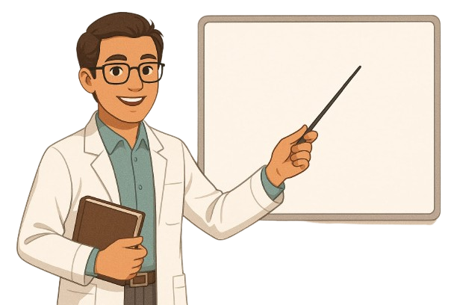
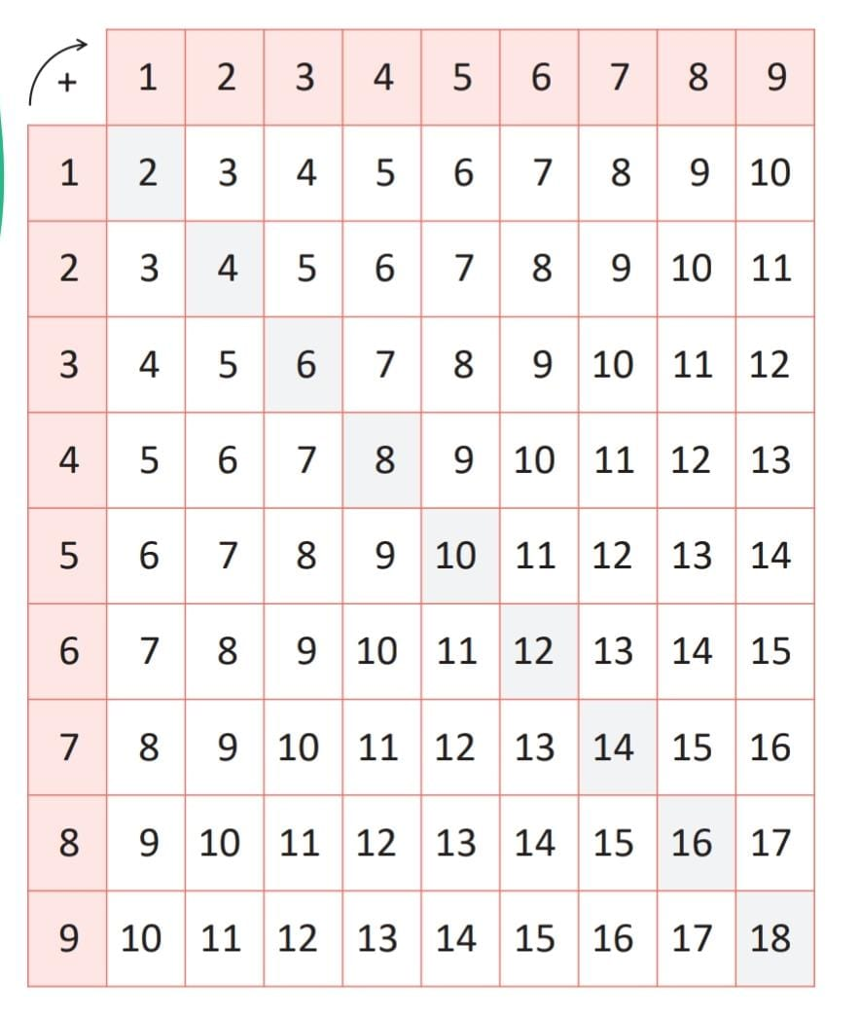
ألعاب | عمليات وحل المسائل | الأعداد | نشاط اعتيادي | افتتاح الحصة
  أبنائي الأعزاء سأطلب من أحدكم أن يقرأ جدول الجمع كما تعرفنا منقبل، سيساعدنا ذلك في التدرب على الحساب السريع.
  يعين 3 أو 4 تلاميذ لقراءة الجدول

Slide 14
ألعاب | عمليات وحل المسائل | الأعداد | نشاط اعتيادي | افتتاح الحصة
  ستقومون الآن بتحديات ثنائية باستعمال جدول الجمع. سيمسك تلميذ جدول الجمع ويطرح على منافسه 5 عمليات، يجيب التلميذ الثاني بسرعة (يحتسب الأستاذ بمعية التلاميذ عدد الإجابات الصحيحة وتسجل على السبورة)، يتم تبادل الأدوار
  يعين ثنائي في كل مرة (3 إلى 4 ثنائيات على الأكثر).
نمذجة كيفية ملء المخطط الشمسي لعائلة العدد 10 باستعمال الخشيبات

Slide 15
ألعاب | عمليات وحل المسائل | الأعداد | نشاط اعتيادي | افتتاح الحصة
  على ألواحكم أحسبوا المجموع.
7+8=..

Slide 16

ألعاب | عمليات وحل المسائل | الأعداد | نشاط اعتيادي | افتتاح الحصة
  التصحيح
7+8=15

Slide 17
ألعاب | عمليات وحل المسائل | الأعداد | نشاط اعتيادي | افتتاح الحصة
  على ألواحكم أحسبوا المجموع.
9+10=..

Slide 18
ألعاب | عمليات وحل المسائل | الأعداد | نشاط اعتيادي | افتتاح الحصة
  التصحيح
9+10=19

Slide 19

الأعداد
تعرف وقراءة الأعداد وتمييز القيمة المكانية لرقم معين ضمن أعداد.

Slide 20



ألعاب | عمليات وحل المسائل | الأعداد | نشاط اعتيادي | افتتاح الحصة
  ابنائي الأعزاء، الآن ستنعرف على كيفية تمثيل و قراءة وكتابة الأعداد من 0 إلى 999 باستعمال النقود.
  يستعين الأستاذ ببطاقة النشاط لنمذجة النشاط.
نمذجة نشاط التعرف على الأعداد باستعمال النقود
نمذجة التعرف على الاعداد بالخشيبات والحزم

Slide 21

ألعاب | عمليات وحل المسائل | الأعداد | نشاط اعتيادي | افتتاح الحصة
  الآن جاء دوركم، سأوزع على كل مجموعة عددا من النقود، قوموا بعدِّها أولا.
  مثلوا العدد 847 باستعمال النقود
847

Slide 22
ألعاب | عمليات وحل المسائل | الأعداد | نشاط اعتيادي | افتتاح الحصة
  التصحيح
847

Slide 23
ألعاب | عمليات وحل المسائل | الأعداد | نشاط اعتيادي | افتتاح الحصة
  الآن أكتبوا على ألواحكم العدد المناسب للتمثيل.
..

Slide 24
ألعاب | عمليات وحل المسائل | الأعداد | نشاط اعتيادي | افتتاح الحصة
  التصحيح.
275

Slide 25

العمليات وحل المسائل
التدرب على جمع عددين باحتفاظ

Slide 26

ألعاب | عمليات وحل المسائل | الأعداد | نشاط اعتيادي | افتتاح الحصة
  انتبهوا جيدا سنتدرب على إنجاز عمليات جمع باحتفاظ باستخدام النقود
  يقدم الأستاذ 347 درهما لمريم ويطلب منها عدها.
  ويعطي 165 درهما لعمر ويطلب منه عدَّها.
مريم
عمر

Slide 27
ألعاب | عمليات وحل المسائل | الأعداد | نشاط اعتيادي | افتتاح الحصة
  لا حظوا جيدا سأطلب من مريم أن تعطي نقودها (347 درهما) لعمر وعليكم أن تخمنوا كم درهما أصبح لدى عمر.
  يتفاعل الأستاذ مع المتعلمين لمساعدتهم على فهم الوضعية واستنتاج العملية المناسبة.
عمر
مريم

Slide 28

ألعاب | عمليات وحل المسائل | الأعداد | نشاط اعتيادي | افتتاح الحصة
  لاحظوا جيدا، تابعوا معي سأقوم بنمذجة إنجاز عملية جمع باحتفاظ باستخدام النقود.
  يستعين الأستاذ ببطاقة النشاط لنمذجة النشاط
نمذجة نشاط الجمع باستعمال النقود

Slide 29
ألعاب | عمليات وحل المسائل | الأعداد | نشاط اعتيادي | افتتاح الحصة
  على ألواحكم انجزوا العملية التالية:
مئات | عشرات | وحدات
4
6
2
+
2
5
9
.
.
.

Slide 30
ألعاب | عمليات وحل المسائل | الأعداد | نشاط اعتيادي | افتتاح الحصة
  التصحيح
مئات | عشرات | وحدات
1
1
2
4
6
+
2
5
9
7
2
1

Slide 31

ألعاب | عمليات وحل المسائل | الأعداد | نشاط اعتيادي | افتتاح الحصة
  ماذا تعلمنا؟
لإنجاز عملية جمع باحتفاظ نتبع الخطوات التالية
أضع العملية عموديا وأبدأ بالعدد الأكبر (الوحدات تحت الوحدات والعشرات تحت العشرات)؛
الخطوة الأولى
أجمع الوحدات مع الوحدات وأكتب رقم وحدات مجموع الوحدات في الخانة أسفل الوحدات وأحتفظ برقم العشرات فوق عشرات العدد الأول؛
الخطوة الثانية
أجمع العشرات مع العشرات (ولا أنسى الاحتفاظ) واكتب رقم وحدات مجموع العشرات في الخانة أسفل العشرات وأحتفظ برقم عشرات المجموع فوق مئات العدد الأول؛
الخطوة الثالثة
الخطوة الرابعة
أجمع المئات مع المئات (ولا أنسى الاحتفاظ) واكتب مجموع المئات في الخانة أسفل المئات.

Slide 32
العمليات وحل المسائل
التدرب على حل المسائل باستعمال استراتيجية الأسئلة الأربعة

Slide 33
ألعاب | عمليات وحل المسائل | الأعداد | نشاط اعتيادي | افتتاح الحصة
  تابعوا معي سأقرأ المسألة
  تعرض المسألة على المسلاط العاكس ويقرأها الأستاذ قراءة واضحة ومتأنية.
اشترى الأب كتبا مدرسية ب 147 درهما ومجموعة من الدفاتر ب 98 درهما.
ما هو المبلغ الذي صرفه الأب؟

Slide 34

ألعاب | عمليات وحل المسائل | الأعداد | نشاط اعتيادي | افتتاح الحصة
  أغمضوا أعينكم وحاولوا تخيل المسألة.
  يطرح الأستاذ سلسلة من الأسئلة لمساعدة المتعلمين على فهم المسألة والتعرف على العملية المناسبة.
  مثلا : عدد شخصيات المسالة؟ عدد خشيبات كل واحد؟ من لديه أكبر عدد من الخشيبات؟ من أعطى الخشيبات؟ لمن؟

Slide 35

ألعاب | عمليات وحل المسائل | الأعداد | نشاط اعتيادي | افتتاح الحصة
  الآن سنتذكر جميعا كيفية حل المسالة باستخدام استراتيجية الأسئلة الأربعة.
  سنحاول أولا استخراج المعلومات الواردة في المسألة.
السؤال
اشترى الأب كتبا مدرسية ب 147 درهما ومجموعة من الدفاتر ب 98 درهما.
ما هو المبلغ الذي صرفه الأب؟
1- من يذكرني بالسؤال الأول؟

Slide 36
ألعاب | عمليات وحل المسائل | الأعداد | نشاط اعتيادي | افتتاح الحصة
  السؤال الأول هو.
السؤال
اشترى الأب كتبا مدرسية ب 147 درهما ومجموعة من الدفاتر ب 98 درهما.
ما هو المبلغ الذي صرفه الأب؟
1- ما المعلومات الواردة في المسألة؟

Slide 37
ألعاب | عمليات وحل المسائل | الأعداد | نشاط اعتيادي | افتتاح الحصة
  يوجه الأستاذ المتعلمين لاستخراج المعلومات الواردة في المسألة.
الحل
اشترى الأب كتبا مدرسية ب 147 درهما ومجموعة من الدفاتر ب 98 درهما.
ما هو المبلغ الذي صرفه الأب؟
المعلومات الواردة في المسألة هي:
ثمن الكتب 147 درهما
ثمن الدفاتر98 درهما

Slide 38
ألعاب | عمليات وحل المسائل | الأعداد | نشاط اعتيادي | افتتاح الحصة
  الآن سنتذكر السؤال الثاني.
السؤال
اشترى الأب كتبا مدرسية ب 147 درهما ومجموعة من الدفاتر ب 98 درهما.
ما هو المبلغ الذي صرفه الأب؟
1- من يذكرني بالسؤال الثاني؟

Slide 39
ألعاب | عمليات وحل المسائل | الأعداد | نشاط اعتيادي | افتتاح الحصة
  السؤال الثاني هو
السؤال
اشترى الأب كتبا مدرسية ب 147 درهما ومجموعة من الدفاتر ب 98 درهما.
ما هو المبلغ الذي صرفه الأب؟
2- ما المطلوب مني؟

Slide 40
ألعاب | عمليات وحل المسائل | الأعداد | نشاط اعتيادي | افتتاح الحصة
  يتفاعل الأستاذ مع المتعلمين لتحديد المطلوب.
الحل
اشترى الأب كتبا مدرسية ب 147 درهما ومجموعة من الدفاتر ب 98 درهما.
ما هو المبلغ الذي صرفه الأب؟
المطوب هو حساب المبلغ الذي صرفه الأب.

Slide 41
ألعاب | عمليات وحل المسائل | الأعداد | نشاط اعتيادي | افتتاح الحصة
  الآن سنتذكر السؤالين الأخيرين.
السؤال
اشترى الأب كتبا مدرسية ب 147 درهما ومجموعة من الدفاتر ب 98 درهما.
ما هو المبلغ الذي صرفه الأب؟
1- من يذكرني بالسؤالين الأخيرين؟

Slide 42
ألعاب | عمليات وحل المسائل | الأعداد | نشاط اعتيادي | افتتاح الحصة
  السؤالان الأخيران هما
السؤال
اشترى الأب كتبا مدرسية ب 147 درهما ومجموعة من الدفاتر ب 98 درهما.
ما هو المبلغ الذي صرفه الأب؟
3- ماذا علينا أن نفعل؟ ولماذا؟

Slide 43
ألعاب | عمليات وحل المسائل | الأعداد | نشاط اعتيادي | افتتاح الحصة
  الجواب
الحل
اشترى الأب كتبا مدرسية ب 147 درهما ومجموعة من الدفاتر ب 98 درهما.
ما هو المبلغ الذي صرفه الأب؟
ثمن الكتب 147 درهما
ثمن الدفاتر 98 درهما
ما هو المبلغ الذي صرفه.
عليّ أن أقوم بعملية الجمع.
لإيجاد المبلغ الذي صرفه الأب.

Slide 44
ألعاب | عمليات وحل المسائل | الأعداد | نشاط اعتيادي | افتتاح الحصة
  لاحظوا جيدا. لماذا سنجري عملية الجمع لإيجاد حل المسألة.
?
=
ثمن الكتب.
ثمن الدفاتر.
ما هو المبلغ الذي صرفه؟

Slide 45
ألعاب | عمليات وحل المسائل | الأعداد | نشاط اعتيادي | افتتاح الحصة
  نعم سنضيف ثمن الكتب إلى ثمن الدفاتر
147
+
98
=
ما هو المبلغ الذي صرفه؟

Slide 46
ألعاب | عمليات وحل المسائل | الأعداد | نشاط اعتيادي | افتتاح الحصة
  حل المسألة.
ما هو المبلغ الذي صرفه الأب؟
اشترى الأب كتبا مدرسية ب 147 درهما ومجموعة من الدفاتر ب 98 درهما.
ما هو المبلغ الذي صرفه الأب؟
المبلغ الذي صرفه الأب هو:
147+98=245

Slide 47
عمل فردي على الكراسة
تمارين على الكراسة

Slide 48
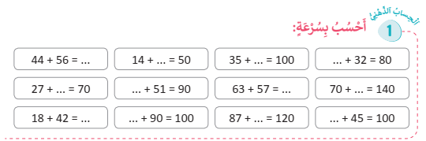
ألعاب | عمليات وحل المسائل | الأعداد | نشاط اعتيادي | افتتاح الحصة
  خدوا كراساتكم سننجز التمارين الصفحة 8

Slide 49
ألعاب | عمليات وحل المسائل | الأعداد | نشاط اعتيادي | افتتاح الحصة
  التصحيح (يتم التصحيح بشكل تفاعلي على السبورة الجانبية)
100
36
43
39
60
10

Slide 50
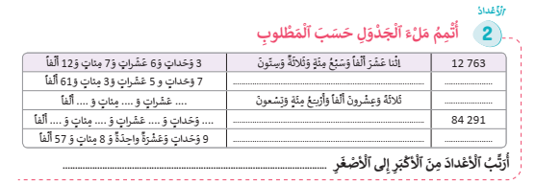
ألعاب | عمليات وحل المسائل | الأعداد | نشاط اعتيادي | افتتاح الحصة
  أتمموا ملء الجدول كما هو مطلوب

Slide 51
ألعاب | عمليات وحل المسائل | الأعداد | نشاط اعتيادي | افتتاح الحصة
  التصحيح
واحد وستون ألفا وثلاث مئة وسبعة وخمسون
357 61
23
4
9
490 23

Slide 52
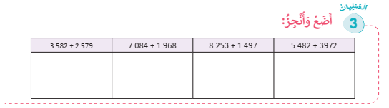
ألعاب | عمليات وحل المسائل | الأعداد | نشاط اعتيادي | افتتاح الحصة
  أنجزوا التمرين 3 صفحة 8

Slide 53
ألعاب | عمليات وحل المسائل | الأعداد | نشاط اعتيادي | افتتاح الحصة
  يتم التصحيح بشكل تفاعلي على السبورة الجانبية

Slide 54
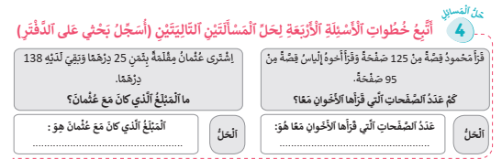
ألعاب | عمليات وحل المسائل | الأعداد | نشاط اعتيادي | افتتاح الحصة
  ابحثوا عن حل المسألة المحددة مع تسجيل خطوات الحل على دفتر البحث

Slide 55
ألعاب | عمليات وحل المسائل | الأعداد | نشاط اعتيادي | افتتاح الحصة
  التصحيح
138 + 25 = 163

Slide 56

لعبة:عجلة الأعداد
التعرف على الأعداد وقيمة الأرقام ومكانها
باستخدام لعبة عجلة الأعداد

Slide 57


ألعاب | عمليات وحل المسائل | الأعداد | نشاط اعتيادي | افتتاح الحصة
  الآن سنلعب لعبة عجلة الأعداد.
ٍٍ
المئات
نمذجة لعبة عجلة الأعداد (التعرف على القيم المكانية )

Slide 58
الواجبات المنزلية
ينجز المتعلمون ما تبقى من التمارين في منازلهم مع تذكيرهم بأن مراقبة الانجازات ستتم بداية الحصة الموالية

Slide 59

تبصر الحصة
2 - تسجيل نسبة التحكم التقديرية من أهداف الحصة.
1 - تسجيل الملاحظات حول سير الحصة على المذكرة اليومية؛

